Slide 1
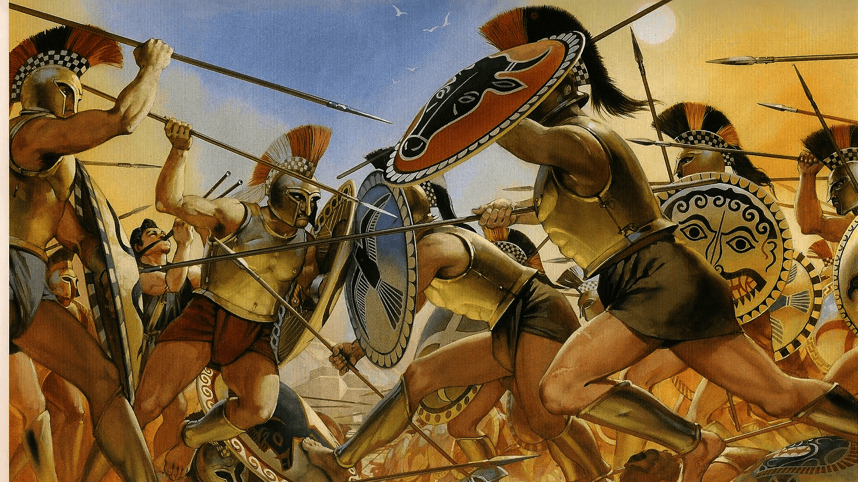
EL EJÉRCITO Y LA FLOTA DE GRECIA EN TIEMPOS DE GUERRA
MARÍA DEL CARMEN ALCALDE REYES

Slide 2
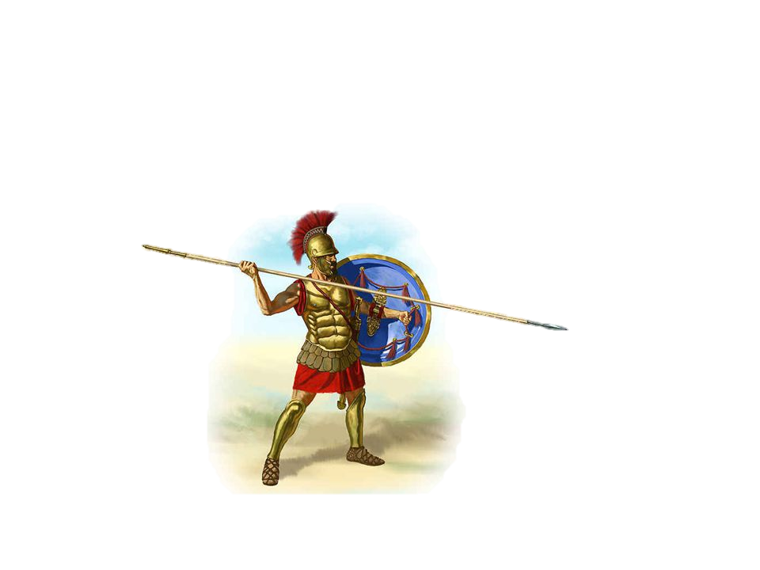
ÍNDICE:
INTRODUCCIÓN
EJÉRCITO
EL EJÉRCITO ESPARTANO
ORGANIZACIÓN MILITAR DE ATENAS: LA EFEBÍA
LAS TROPAS TERRESTRES DE ATENAS
CARÁCTER RELIGIOSO DE LAS GUERRAS
ESTRATEGIA Y TÁCTICA
FLOTA
LA FLOTA DE GUERRA ATENIENSE
TRIERARQUÍA Y TÁCTICA NAVAL
CONSECUENCIAS TRAS LAS BATALLAS TERRESTRES Y NAVALES
LOS MUERTOS Y LOS INVÁLIDOS DE GUERRA
LA GUERRA ENTRE GRIEGOS, AZOTE DE LAS HÉLADE
REFERENCIAS BIBLIOGRÁFICAS
FACULTAD DE FILOSOFÍA Y LETRAS

Slide 3
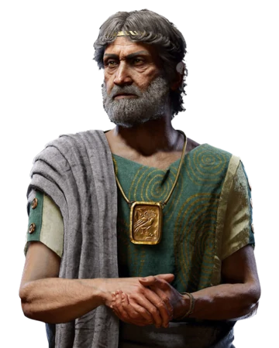
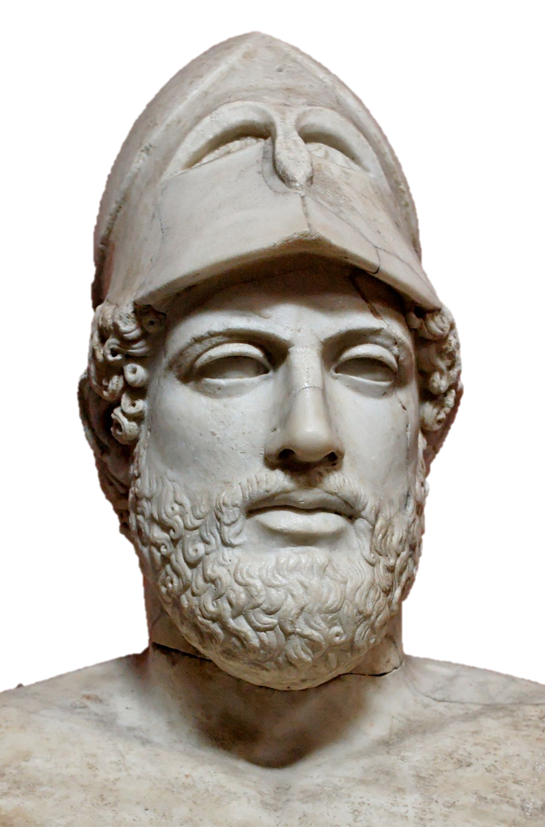
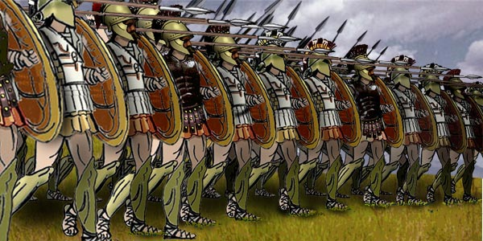
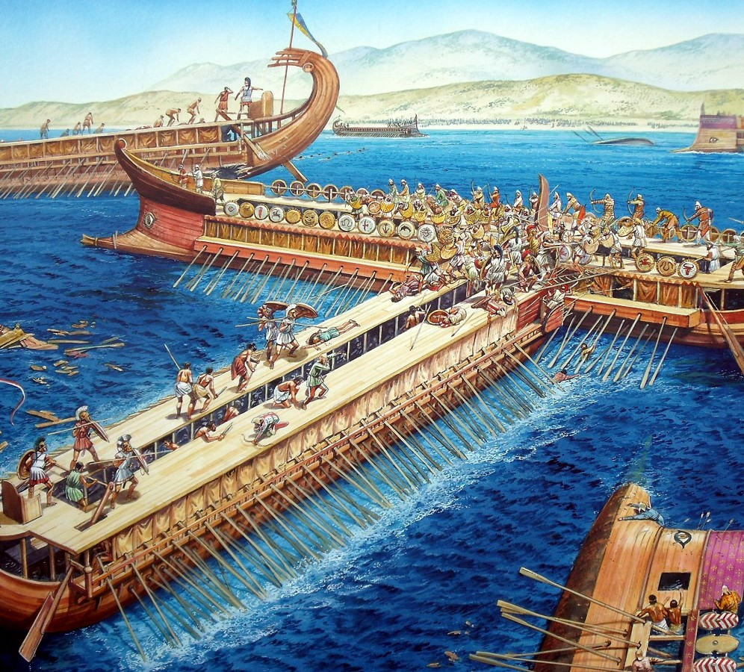
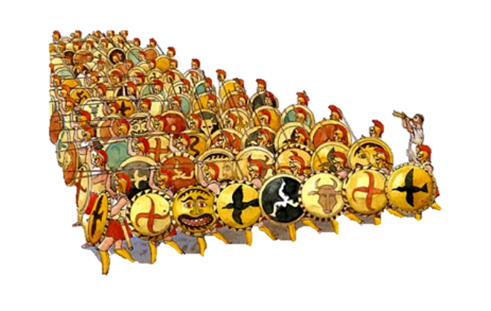
INTRODUCCIÓN:
PERICLES
EJÉRCITO
GUERRAS Y CONQUISTAS
FLOTA

Slide 4
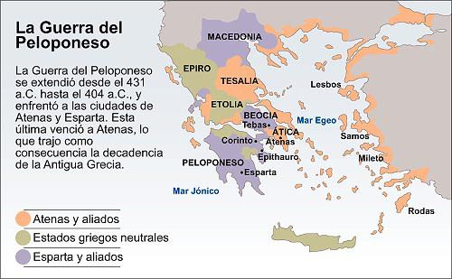
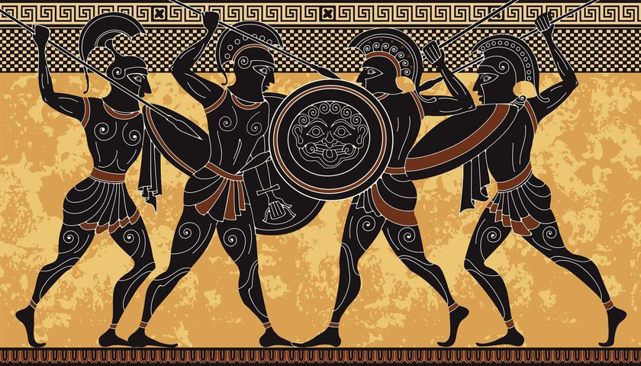
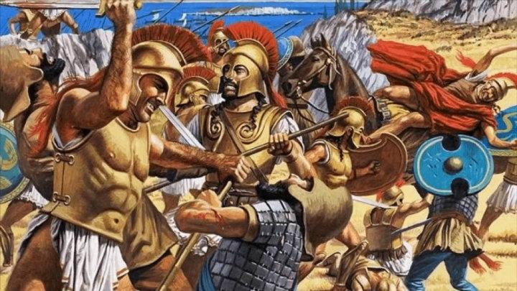
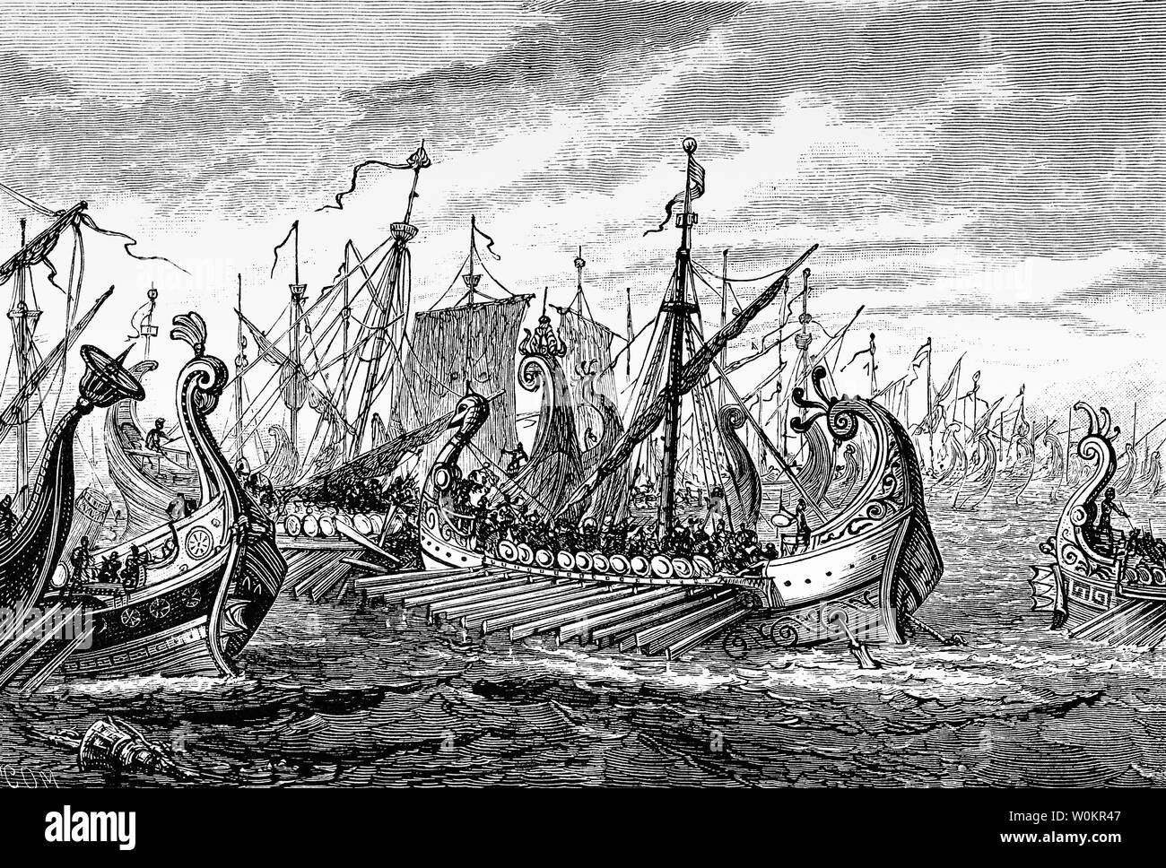
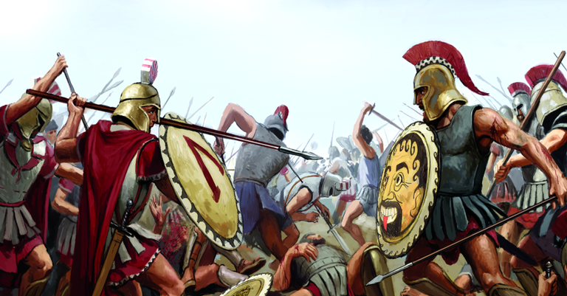
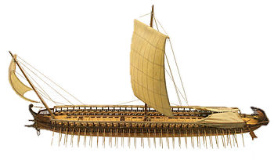
INTRODUCCIÓN:
GUERRAS MÉDICAS
DESASTRE DEL 404
TALASOCRACIA ATENIENSE

Slide 5
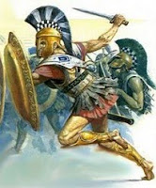
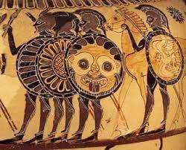
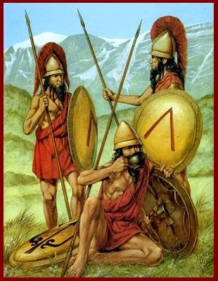
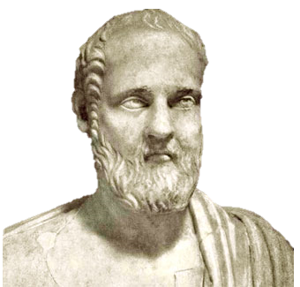
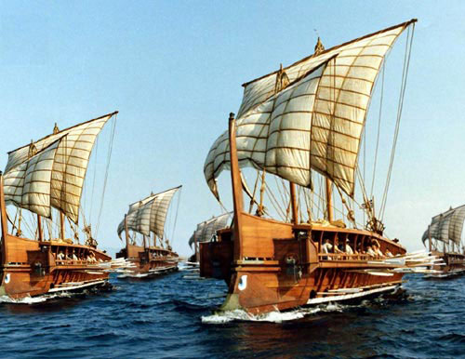
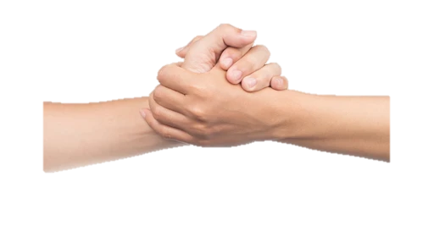
INTRODUCCIÓN:
EJÉRCITO TERRESTRE
ISÓCRATES
PODER TERRESTRE DE LOS LACEDEMONIOS
PODER NAVAL ATENIENSE

Slide 6
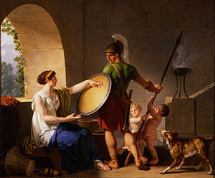
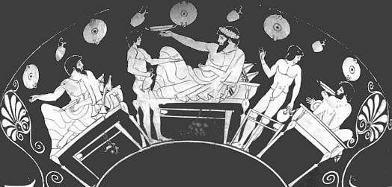
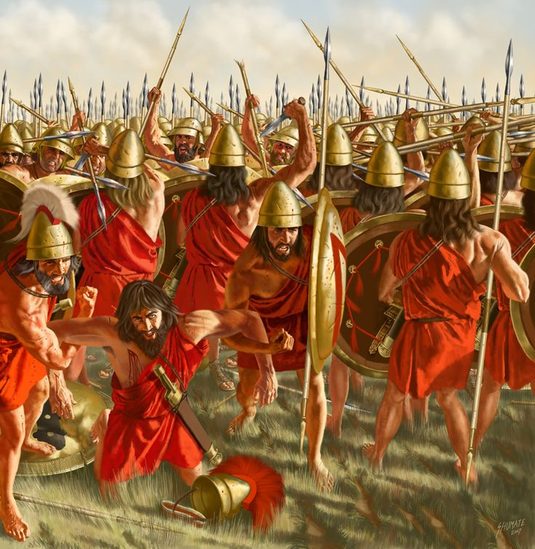
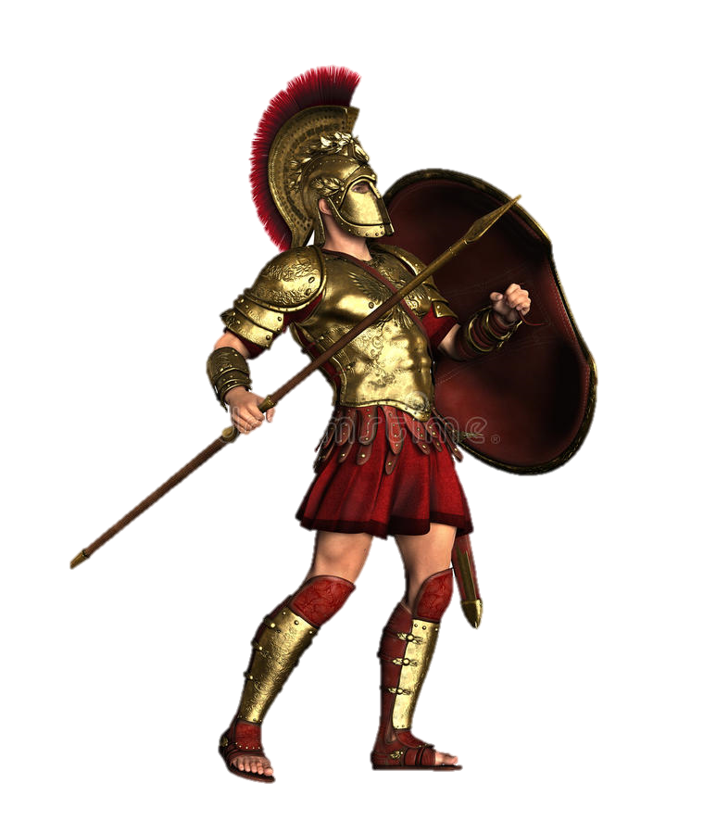
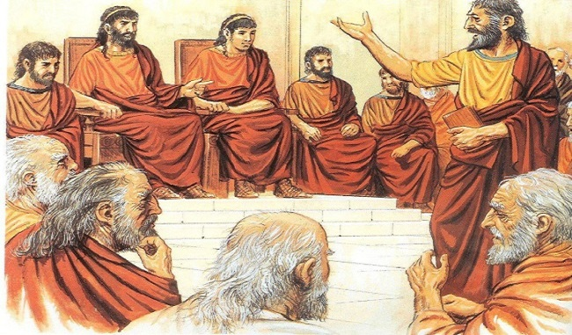
EJÉRCITO:
EL EJÉRCITO ESPARTANO
16
20
30
60
VIDA
FAMILIAR
IRENE
INFANCIA
SISSITÍAS
EJÉRCITO ACTIVO
POLEMARCOS
LOCAGÓS
PETECONTARCAS
ENOMOTARCAS
GEROUSÍA
HOPLITA

Slide 7
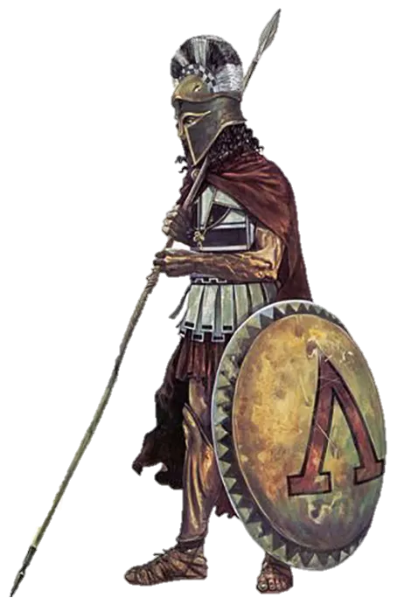
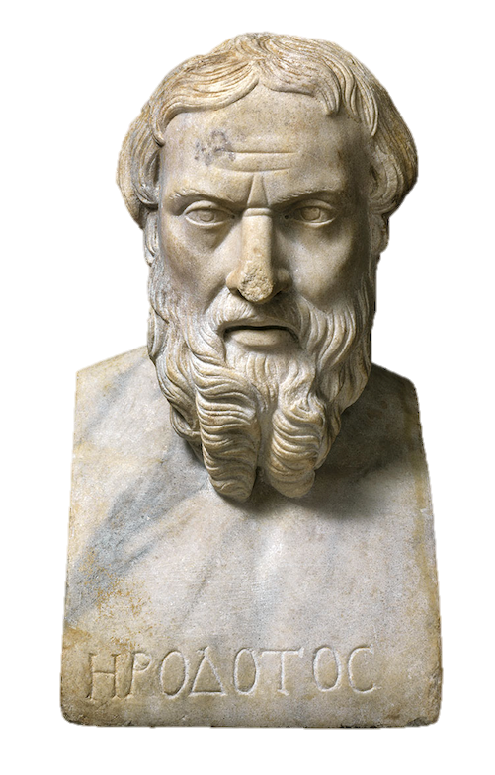
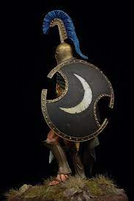
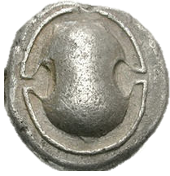
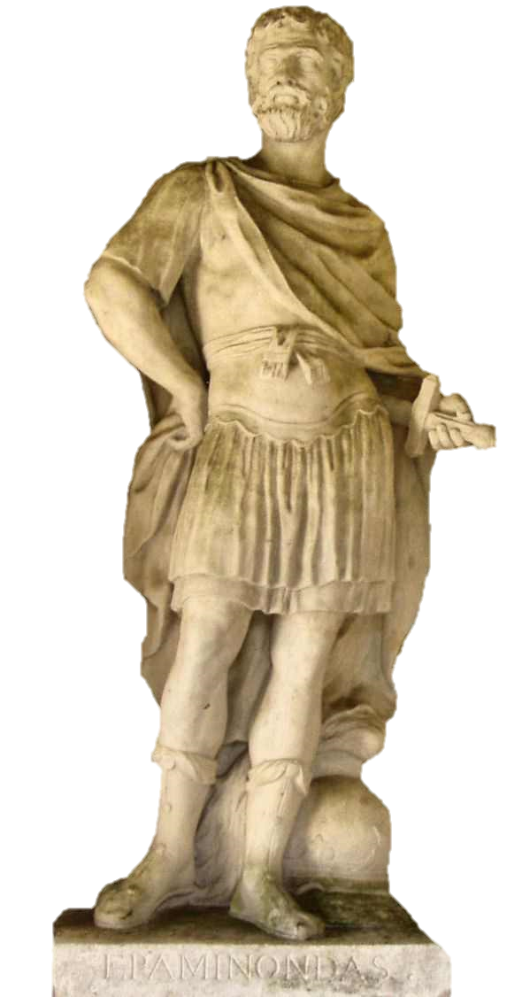
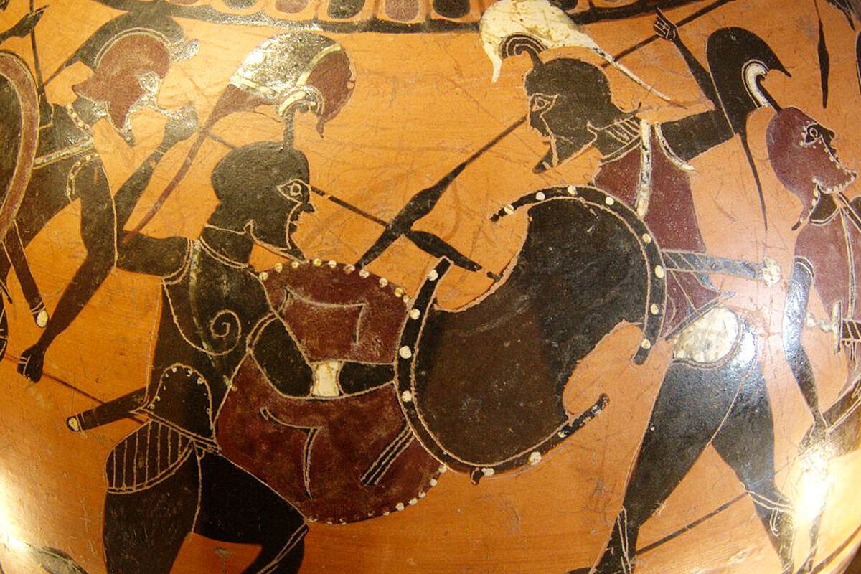
EJÉRCITO:
EL EJÉRCITO ESPARTANO
Cabello largo
Túnica rojo púrpura
BEOCIOS
HERÓDOTO
HOPLITA ESPARTANO
“BATALLÓN SAGRADO” DE TEBAS
EPAMINONDAS

Slide 8
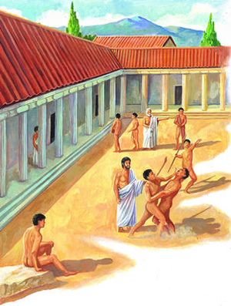
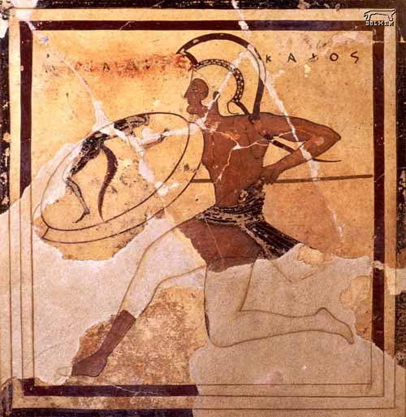
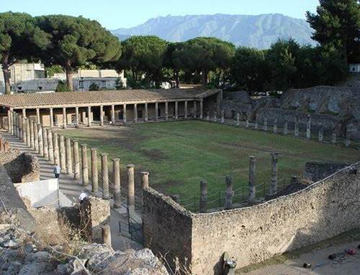
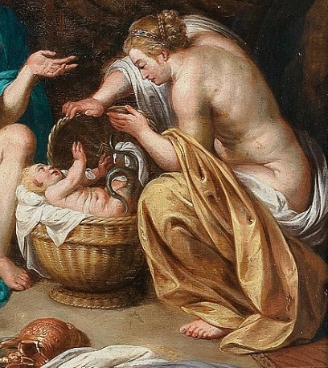
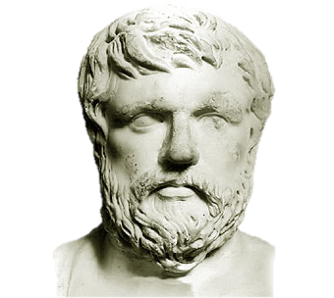
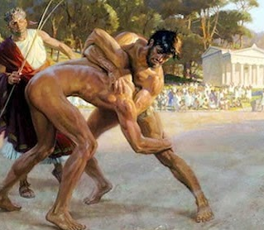
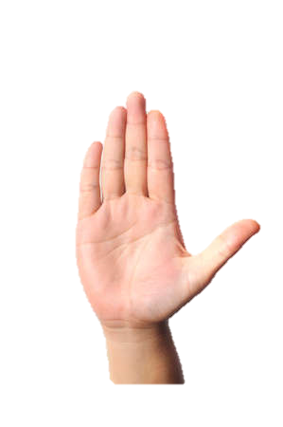
EJÉRCITO:
ORGANIZACIÓN MILITAR DE ATENAS: LA EFEBÍA
A LAS ÓRDENES DEL PEDOTRIBA
EN HECATOMBEON SE REGISTRABAN COMO DEMOTAS
18
20
50
60
EFEBO
“HOPLITA DE CATÁLOGO” O JINETE
PRESBYTATOI
DIAITETAS
PALESTRA
No deshonraré las armas sagradas que llevo; no abandonaré a mi camarada de lucha; combatiré por la defensa de los santuarios del Estado (…) Obedeceré a los magistrados, a las leyes establecidas y las que se instituyan (…). Tomo como testigos a las divinidades: Aglauro, Hestia, Enio, Enialio, Ares, (…) (L. Robert, Études épigr. et phil, pp. 296-307.)
DIOSA AGLAURO
A PARTIR DEL SIGLO IV
JENOFONTE

Slide 9
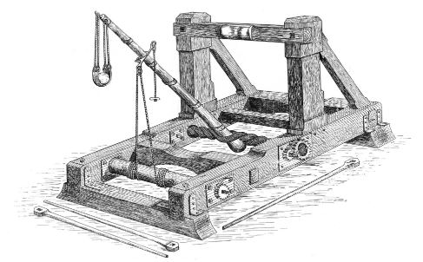
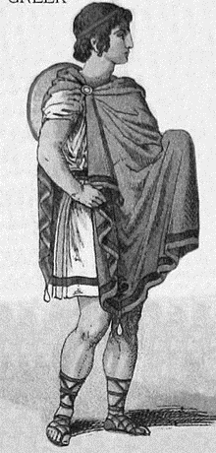
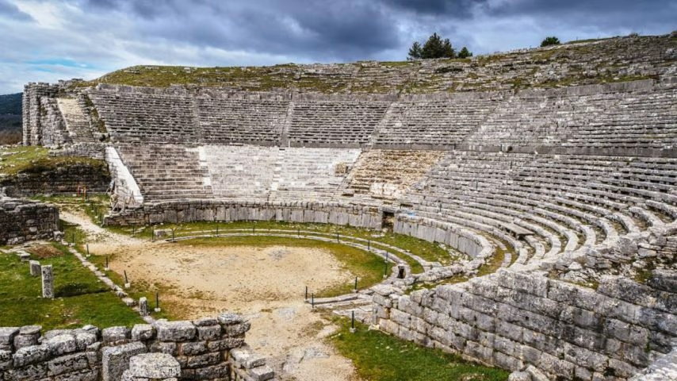
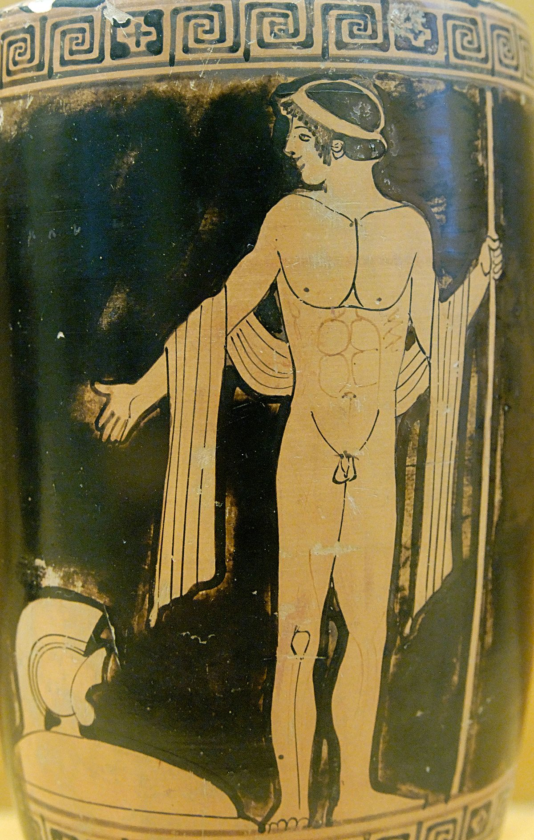
EJÉRCITO:
ORGANIZACIÓN MILITAR DE ATENAS: LA EFEBÍA
SOFRONISTA
COSMETA
PEDOTRIBAS
HOPLOMAQUIA
TEATRO DE RAMNOTE
CLÁMIDE NEGRA
EL PUEBLO
El dios de las Leneas llevaba alegría a los demotas y a los soldados, público campesino algo tosco, más preparado para escuchar las bromas de la antigua comedia que los sutiles sofismas de una tragedia de Eurípides…La vida de los campesinos mejoraba con los efebos: se introducían hábitos muy ciudadanos, creando nuevas necesidades cuyos signos se pueden ver en los monumentos. (J. Pouilloux, La forteresse de Rhamnote, pp 81-82)

Slide 10
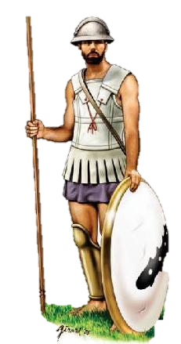
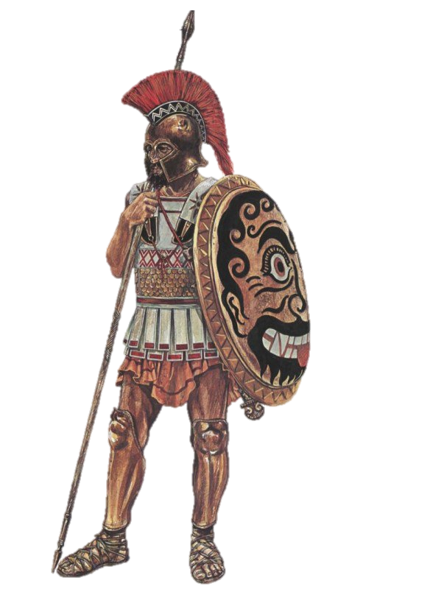
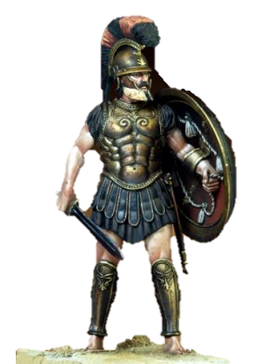
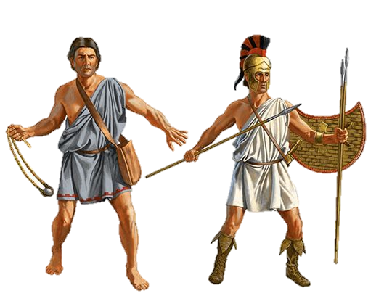
EJÉRCITO:
LAS TROPAS TERRESTRES DE ATENAS
ÓMFALOS ADORNADO CON CABEZAS DE GORGONAS
LANZA (DORY)
CRANOS
PROTECTORES DE MEJILLAS ARTICULADOS
TAXIARCAS
LOCAGÓS
THORAX
PANOPLIA
IFÍCRATES
TÚNICA DE LINO
ESPADA
(XIFOS)
MUSLOS DESCUBIERTOS
ASPÍS
CNÉMIDES
PELTASTAS
ESCUDO PELTA DE MIMBRE
SFENDONÉ
DESCALZO

Slide 11
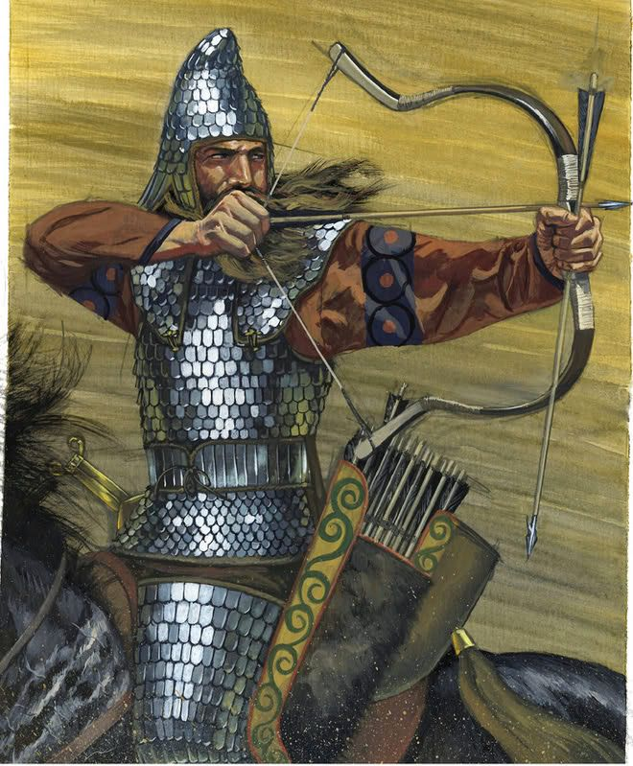
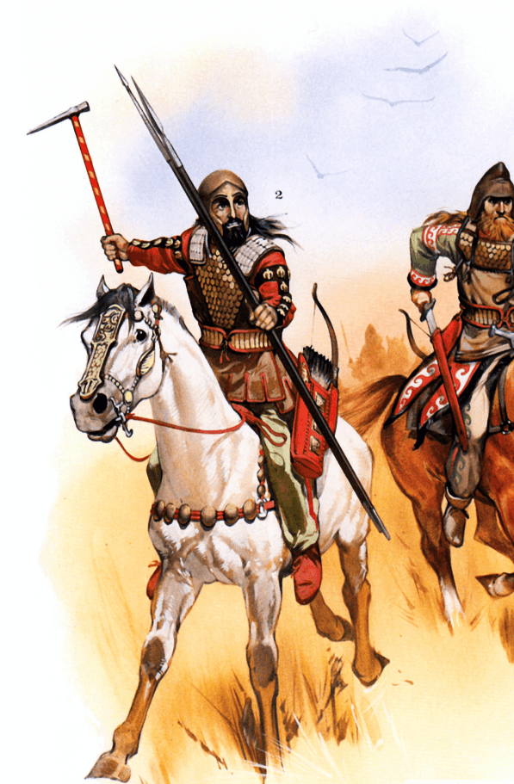
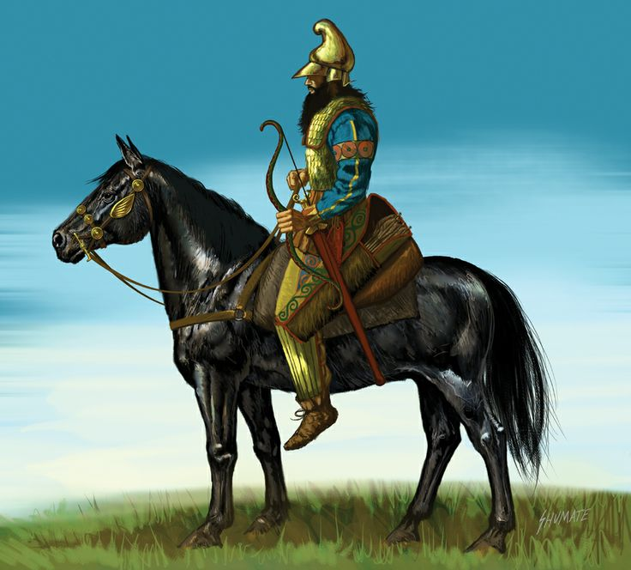
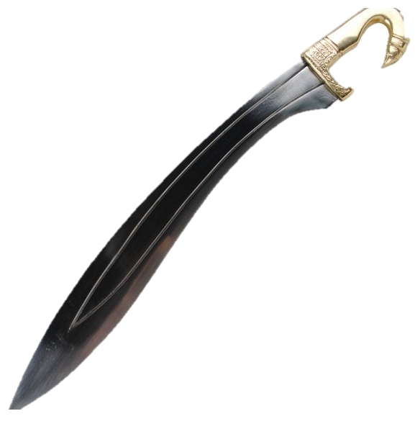
EJÉRCITO:
LAS TROPAS TERRESTRES DE ATENAS
ARQUEROS (TOXOTAI E HIPOTOXOTAI)
EN EL 490
DOS LANZAS
COPÍS
PUNTIAGUDO GORRO ALTO
ARCO
GORITE
JENOFONTE
PANTALONES HASTA LOS TOBILLOS (ANAXIRIDES)
JINETE DE ATENAS
Llevan los brazos y piernas desnudos, el torso y la parte superior de los muslos cubiertos con una casaca ajustada (…) a veces llevan los pies protegidos por botines; la cabeza cubierta por un casco ligero (…) los arqueros no tienen armas defensivas; llevan el carcaj a la espalda. (A. Plassart, “Les arches d´Athènes” Rev. des Et. gr., 26, 1913, p.202.)
LOS PROLETARIOS (TETES)
HIPARCO

Slide 12
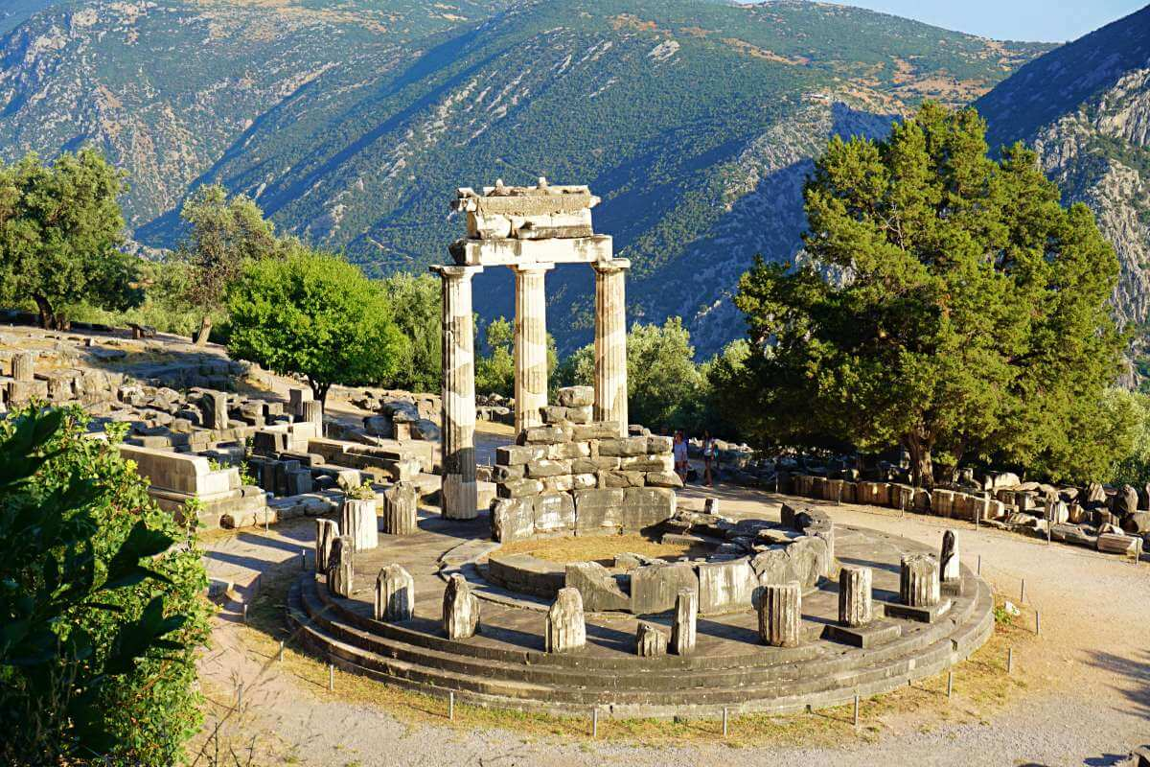
EJÉRCITO:
CARÁCTER RELIGIOSO DE LA GUERRA
HERALDO (AKERICTÍ)
ORÁCULO DE APOLO PITIO
No podían ponerse en marcha cualquier día
Esos monumentos en los que el dios está rodeado por todas partes de primicias y diezmos, que son producto de matanzas, de guerras, y de saqueos, y ese templo lleno de despojos y botines tomados a los griegos: ¿podemos ver todo eso sin indignarnos? ¿cómo podemos no apiadarnos de los helenos cuando leemos en bellas ofrendas inscripciones tan vergonzasas como estas: “ Brasidas y los acantos con los despojos de los corintios”, “Los focenses con los despojos de los tesalios”? Plutarco, Sobre los oráculos de la Pitia, cap. 15.)
1/10
DECATE
ARMAS AMONTONADAS

Slide 13
EJÉRCITO:
ESTRATEGIA Y TÁCTICA
La caballería también servía para perseguir y matar a los enemigos que huían.
TEMÍSTOCLES
LUCHA CODO A CODO
Sucedió que me encontre junto a él; yo iba a caballo, él con el equipo de hoplita. Se retiraba pues en medio de la desbandada iniciada por nuestros hombres y caminaba en compañía de Laques. (…) Allí pude, (…) examinar a Sócrates (…) Tuve la sensación de que avanzaba (…) “rebosante de orgullo” y “lanzando miradas de reojo” (…) a nadie le cabría la menor duda, (…) de que (…) si alguien le atacaba se iba a defender, y con mucha energía. Eso mismo era lo que le garantizaba, tanto a él como al otro, la seguridad de su retirada, pues en la guerra se evita luchar con hombres de ese temple, mientras que se da caza a los que huyen en desorden. (Platón, El banquete, 221 a-b. El verso citado por Aristófanes (que asiste a este banquete) es el v. 632 de Las nubes).
SÓCRATES
RUINAS DE MESENA

Slide 14
FLOTA:
LA FLOTA DE GUERRA ATENIENSE
BATALLA DE SALAMINA
En los baos o traviesas que unían en el vértice los lados del barco había bancos (tranos) …; se podía poner la segunda fila haciendo que los remeros se sentaran sobre los propios baes (zygos) perforando portas para los remos (…) la triere ateniense tenía ciento sesenta remeros, (…) es problable que las portas estuvieran colocadas en tresbolillo (…). (P. Coussin. Les institutions militaires et navales, pp. 97-98.).
TEMÍSTOCLES
TALASOCRACIA ATENIENSE
EL CASCO SE CURVA HACIA ARRIBA
PERIONEOS
EPIBATAS
PILOTO
KELEUSTES
ETC
ESPOLÓN
TRIERES
DOS OJOS GRANDES
TRES HILERAS DE REMEROS
PENTECÓNTERAS: 50 REMEROS COLOCADOS EN HILERA (MONERE)
VELA CUADRADA

Slide 15
FLOTA:
TIERARQUÍA Y TÁCTICA NAVAL
EXPEDICIÓN DE UNA FLOTA ATENIENSE HACIA SICILIA EN JULIO DEL 415:
Los atenienses y los aliados que se encontraban en Atenas el día previsto descendieron desde el amanecer a El Pireo y embarcaron para partir. (…) Durante el trayecto sus esperanzas se mezclaban con lágrimas. (…) al contemplar la magnitud de todo cuanto se ofrecia ante sus ojos, les bastaba con abrir los ojos para recuperar la confianza en su propia fuerza…
Los trierarcas (…) habían cuidado con todo esmero de la flota, sin reparar en gastos, y el Estado había asignado a cada hombre un dracma diario (…)
Cuando se terminó el embarque y se hubo colocado todo el material (…) Era el momento de las plegarias antes de la marcha: se hicieron (…) al oír la voz del heraldo (…) cantado el peán y hechas las libaciones, la flota salió (…) (Tucídides, VI, 30-32, 2 (traducción de L. Bodin y de J. de Romilly.)
EL TRIERARCA: QUIEN MANDA EN EL BARCO
Primero dejaba en su sitio las grandes velas, como si fuera a combatir. (…), al acercarse a la costa donde la flota debía comer (…) dirigía la cabeza a alta mar, cuando se acercaba al punto de desembarco, para luego ordenar una conversión que colocaba la proa de las trieres frente a la orilla (…) En la navegación de día, al dar una señal, colocaba la escuadra unas veces en columna, otras en línea. (Jenofonte, Helénicas, VI, 2, 27-30)
JENOFONTE
TRIPULACIÓN BIEN ENTRENADA
IFÍCRATES

Slide 16
CONSECUENCIAS TRAS LAS BATALLAS TERRESTRES Y NAVALES:
LOS MUERTOS Y LOS INVÁLIDOS DE GUERRA
Tres días antes de las exequias, se alza una tienda bajo la cual se depositan los restos de los muertos y todo el mundo tiene que llevar ofrendas a su familiar muerto ( casi siempre vendas de lana, coronas y guirnaldas de flores y de hojas, ramas, o vasos funrarios). En la comitiva son conducidos por los carros con los féretros de ciprés, uno por cada tribu. Al mismo tiempo se llava un lecho vacío y adornado en honor de los desaparecidos. (…) Las mujeres rodean el féretro y lanzan gemidos. (…) y un orador elegido por el Estado pronuncia el elogio que ensalza el valor de los muertos. 57
ARQUIDAMO
ESPARTA
TUCÍDIDES
ALIMENTACIÓN A LOS ATENIENSES MUTILADOS O ENFERMOS EN LA GUERRA
En el momento en que se van a representar las tragedias, el heraldo se adelanta, presenta a los huérfanos cuyos padres murieron en la guerra, adolescentes vestidos con el equipo de hoplita, y pronuncia la más bella proclama: “El pueblo ha educado hasta la adolescencia a estos jóvenes cuyos padres muieron como valientes guerreros; ahora los arma con esta armadura completa (…). (Esquines, Contra Ctesifonte, 154.)
ARMADURA COMPLETA (PANOPLIA) A LOS HUÉRFANOS
PISÍSTRATO

Slide 17
CONSECUENCIAS TRAS LAS BATALLAS TERRESTRES Y NAVALES:
LA GUERRA ENTRE GRIEGOS, AZOTE DE LA HÉLADE
GRECIA SE SALVÓ GRACIAS A
MARINEROS Y EPIBATAS ATENIENSES EN SALAMINA
HOPLITAS ESPARTANOS DE PLATEA Y TERMÓPILAS
HOPLITAS ATENIENSES DE MARATÓN
GUERRA DEL PELOPONESO
Se sitió la plaza con más refuezos, hubo una traición y los habitantes se rindieron a la voluntad de los atenienses. Estos mataron a todos los hombres en edad de llevar armas y vendieron como esclavos a las mujeres y niños. (Tucídides, V, 84-116).
TUCÍDIDES
MERCENARIOS

Slide 18
REFERENCIAS BIBLIOGRÁFICAS:
Google imágenes.
Flaceliere R., (1993), La vida cotidiana en Grecia en el siglo de Pericles, Madrid, Ediciones Temas de Hoy.

